Slide 1
Circuite Electronice Fundamentale 2 – Proiect (CEF2-Pr)
Tema: Amplificator de tensiune (joasă frecvență)
Student: Baroiu Silvian
Grupa 431D

Slide 2
Date de proiectare
Date initiale de proiectare: N = 6
Să se proiecteze și realizeze un amplificator de tensiune (joasă frecvență) având următoarele caracteristici:
Semnal de intrare, ui in gama: 360 [mV];
Sarcina la ieșire, RL: 60 [Ω];
Rezistența de intrare Ri >150 [kΩ];
Rezistența de ieșire Ro < 0,6 [Ω];
Amplificare în tensiune, Av: 10;
Tensiunea la ieşire 3,6 V.
Domeniul temperaturilor de funcționare: 0-70C (verificabil prin testare în temperatură);
Semnalizarea prezenței tensiunilor de alimentare cu diodă de tip LED.

Slide 3
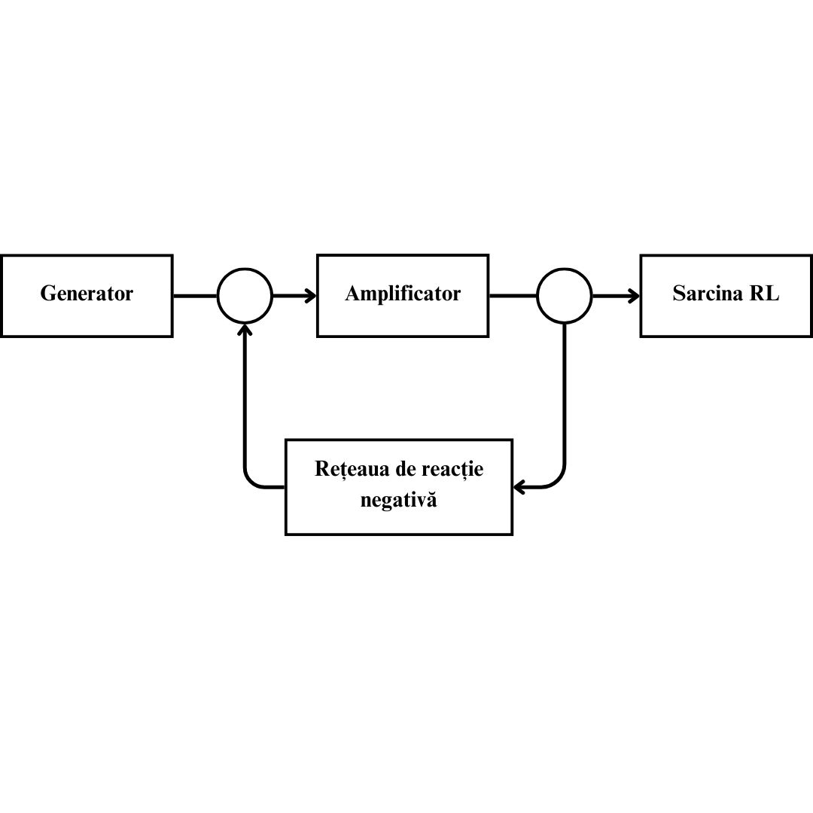
Schema bloc

Slide 4
Schema bloc
Schema bloc reprezintă un amplificator audio de joasă frecvență, cu o rețea de reacție negativă pentru a îmbunătăți performanțele circuitului:
Generator: Este sursa semnalului audio de intrare care urmează să fie amplificat.
Amplificator: Realizează amplificarea semnalului audio, crescându-i amplitudinea pentru a conduce sarcina.
Sarcina RL: Reprezintă ieșirea care primește semnalul amplificat.
Rețea de reacție negativă: Este utilizată pentru a prelua o parte din semnalul de ieșire și a-l reintroduce la intrarea amplificatorului cu polaritate opusă. Această reacție negativă:
Reduce distorsiunile semnalului.
Îmbunătățește stabilitatea amplificatorului.
Lărgește banda de frecvență a amplificatorului.
Reduce zgomotul și amplificarea excesivă.

Slide 5
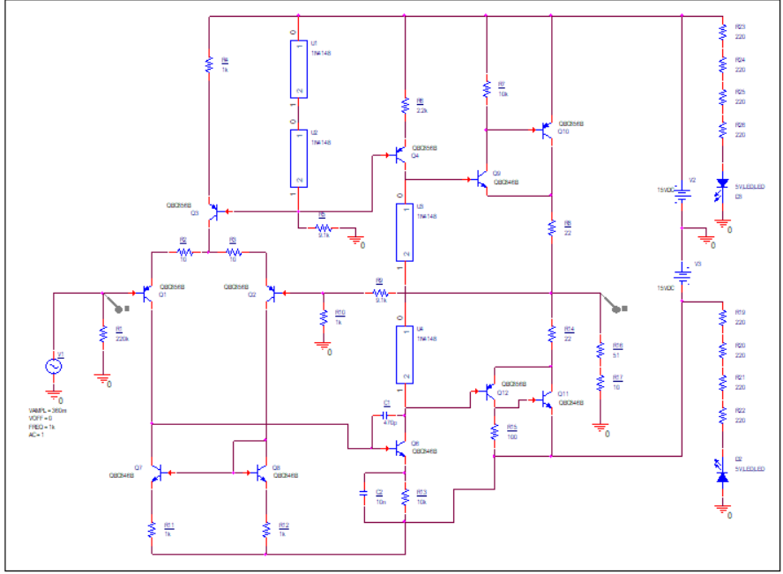
Schema electrică

Slide 6
Schema electrică
Etajul de intrare (Q1 și Q2):
Realizează amplificarea semnalului provenit de la sursa V1.
Este configurat într-un etaj diferențial pentru a asigura un răspuns liniar, cu puțin zgomotși stabilitate ridicată.
Etajul de amplificare intermediară (Q3, Q4, și U1, U2, U3):
Realizează amplificarea suplimentară a semnalului.
Utilizează amplificatoare operaționale pentru stabilitate, bandă largă și performanță înaltă.
Rețea de reacție negativă:
Este implementată prin componente rezistive și capacitive între etajele circuitului, conform principiilor evidențiate în schema bloc.
Controlează câștigul, reduce distorsiunea

Slide 7
Schema electrică
Etajul final (Q10, Q11, Q12):
Amplifică curentul semnalului pentru a alimenta sarcina.
Este configurat în clasă AB, pentru a echilibra eficiența energetică și distorsiunea redusă.
Stabilizarea tensiunii de alimentare (D1, D2, și V2, V3):
Diodele Zener și sursele de tensiune oferă stabilizare.
Elemente pasive (rezistențe și condensatoare):
Rezistențele controlează curentul prin fiecare etaj și câștigul.
Condensatoarele elimină componentele de frecvență joasă sau înaltă nedorite, asigurând filtrarea și cuplarea corespunzătoare.

Slide 8
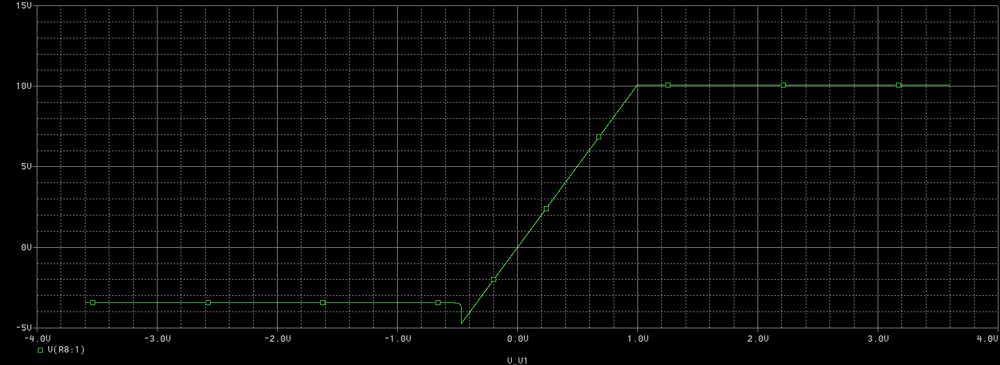
Simulări
Dc Sweep:

Slide 9
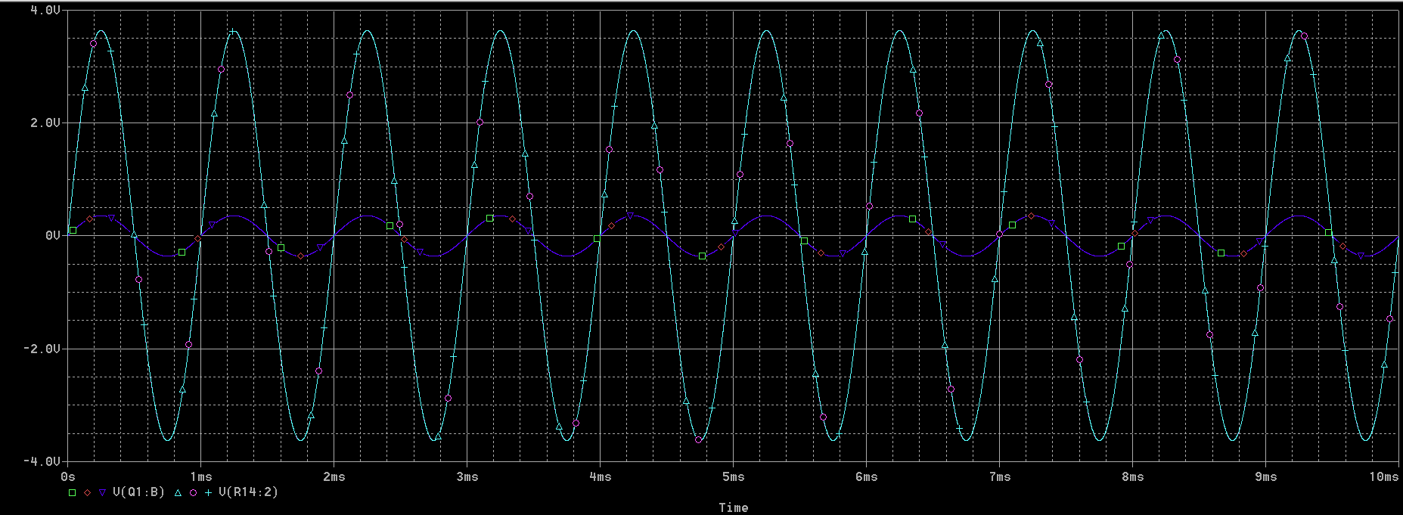
Simulări
Transient+temperatura:

Slide 10
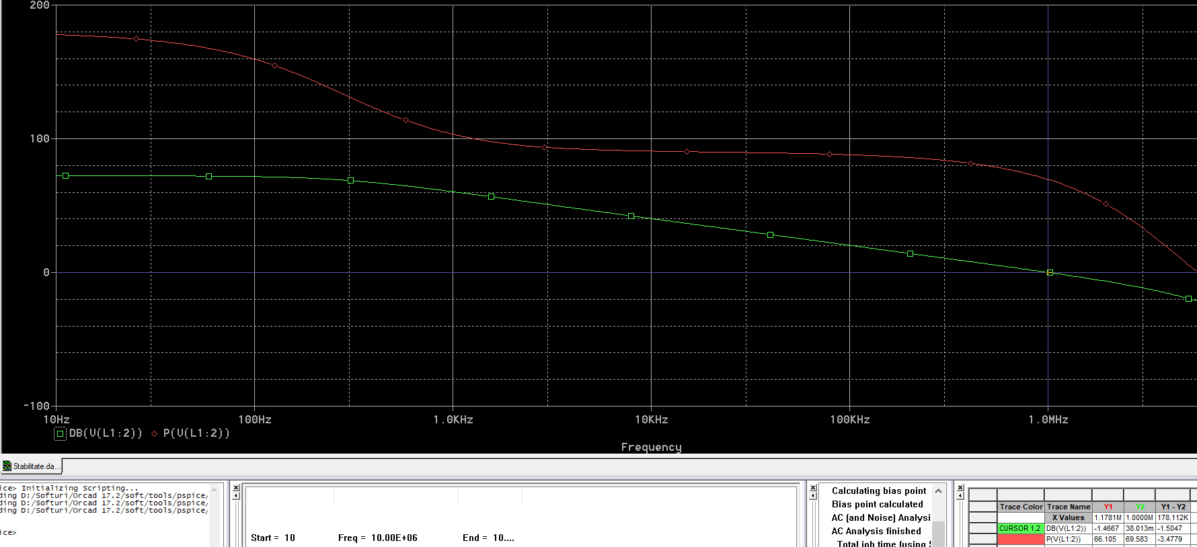
Simulări
Bode:

Slide 11
Simulări
Diagrama Bode afișează două curbe: câștigul (în verde) și faza (în roșu). Stabilitatea:
Marginea de fază: Stabilitatea unui sistem de control se poate verifica analizând marginea de fază, care este diferența dintre fază și -180° în momentul în care câștigul (în decibeli) trece prin 0 dB. În diagramă, curba de fază nu scade sub -180° înainte ca câștigul să scadă sub 0 dB, ceea ce indică stabilitate.
Marginea de câștig: Este diferența în dB între câștigul real și 0 dB în momentul în care faza este -180°. Din grafic, câștigul pare să fie negativ în această zonă, ceea ce confirmă că sistemul este stabil.
Banda de frecvență
Banda de frecvență reprezintă domeniul de frecvențe în care câștigul rămâne aproape constant sau scade într-un mod previzibil. Analizând curba de câștig: Se observă că la frecvențe joase câștigul este relativ constant.
Banda de trecere se termină în jurul frecvenței unde câștigul începe să scadă rapid (de obicei, scăderea cu -3 dB față de valoarea maximă este considerată limita).

Slide 12
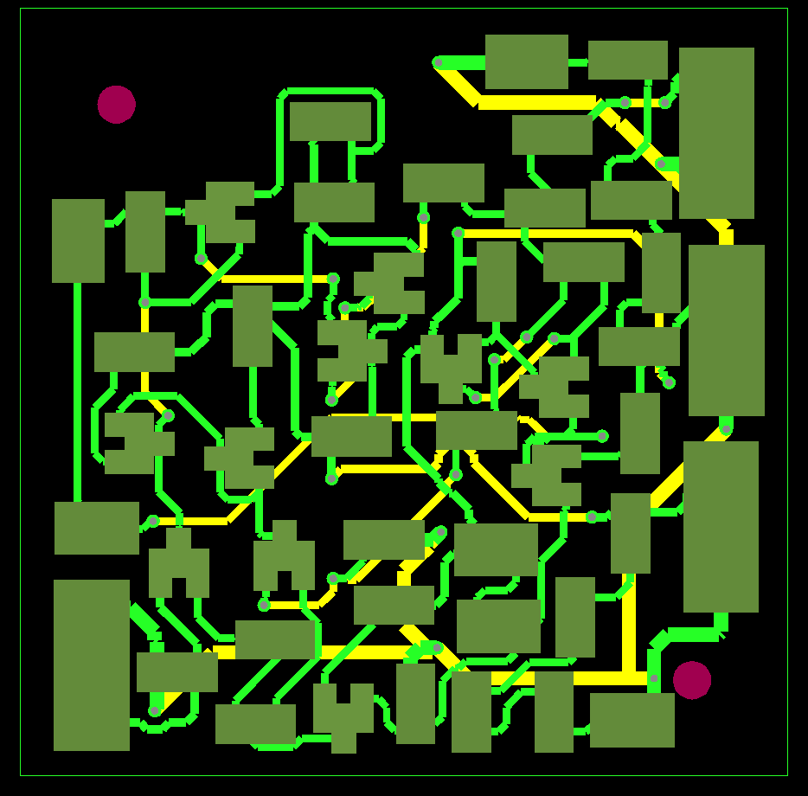
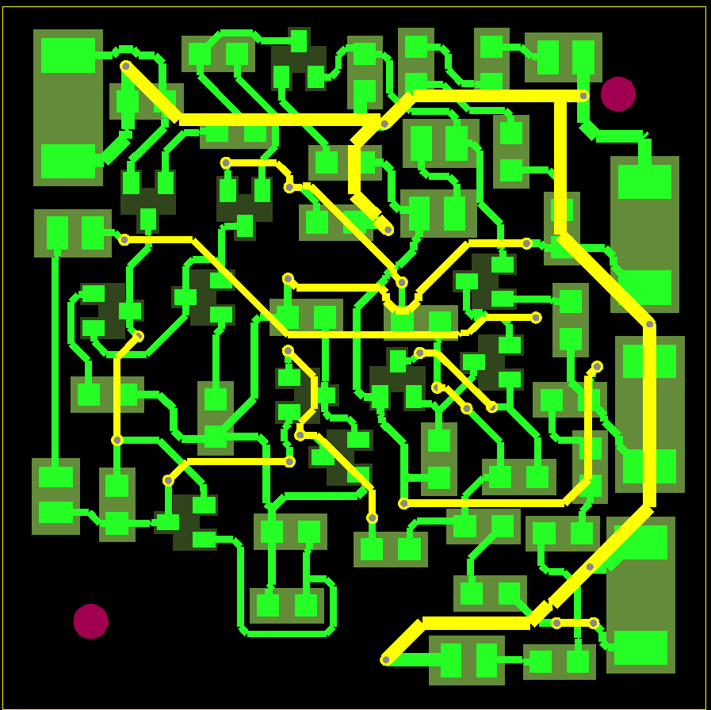
Layout
Top Bottom

Slide 13
Layout
Poziționare Componente:
Conectorii: Au fost plasați la marginea plăcii din cauza dimensiunea acestora, ce ar crea dificultăți pentru conectarea restul componentelor.
Markerii Fiduciali: Au fost plasați conform cerinței.
Rezistențe, condensatoare, diode și tranzistoare: Au fost plasate în locuri similare cu schema electrică pentru a avea conexiuni mai simple și pentru a fi mai ușor de urmărit și găsit componentele căutate atunci când placa va fi folosită în etapa a doua.
Dimensiuni Trasee:
Dimensiunile traseelor au fost selectate pur pe baza cerințelor temei primite.

Slide 14
Fotografii din etapa de echipare a modulului electronic
Layout PCB
Foto PCB echipat
Maxim o pagină
- se va completa în Sem. al II-lea

Slide 15
Rezultate experimentale
Foto forme de undă
Tabele măsurători
Tot ceea ce justifică funcționarea proiectului în specificațiile impuse
Maxim două pagini
- se va completa în Sem. al II-lea

Slide 16
Rezultate experimentale
Tabel comparativ
Cerințe impuse | Rezultate simulări | Rezultate măsurători
Semnal de intrare, ui in gama: 360 [mV]; | 360 [mV]
Sarcina la ieșire, RL: 60 [Ω]; | 60 [Ω]
Rezistența de intrare Ri >150 [kΩ]; | 219 [kΩ]
Rezistență ieșire Ro < 0,6 [Ω] | 0.54 [Ω]
Amplificare, Av: 10; | 10
Tensiunea la ieşire 3,6 V. | 3.6 V
Domeniul temperaturilor: 0-70C | Bun
- se va completa în Sem. al II-lea

Slide 17
Concluzii
Se comentează rezultatele obținute
Ce îmbunătățiri ar putea fi aduse
În cazul în care proiectul nu a funcționat la prima încercare, se scot în evidență erorile de concept/realizare (d.p.d.v al proiectării schemei, layout-ului, etc. )
Cum ar putea fi depanat – plan de depanare (organigramă)
Maxim două pagini
! Timpul maxim acordat expunerii este de 5-6 minute
- se va completa în Sem. al II-lea

Slide 18
Concluzii
Ce cunoștințe au fost dobândite pe parcursul activităților desfășurate în cadrul proiectului
Evidențiați, dacă există, părțile bune legate de activitatea depusă și/ sau precizați părțile slabe existente în organizarea desfășurării proiectului
Care ar fi propunerea voastră, privind modul în care ar trebui să se desfășoare activitățile cerute de proiect, pentru a se asigura finalizarea sa. Prezentați diagrama Gantt corespunzătoare.
Maxim două pagini
! Timpul maxim acordat expunerii este de 5-6 minute
- se va completa în Sem. al II-lea

Slide 19
Discipline studiate utile în realizarea proiectului
Se trec disciplinele din care au fost utilizate cunoștințe/informații pentru realizarea proiectului
Ce discipline, aflate în semestrele din amonte, ar fi trebuit să fie mai bine însușite pentru ușurarea realizării activităților conexe proiectului?
- se va completa în Sem. al II-lea

